Slide 1
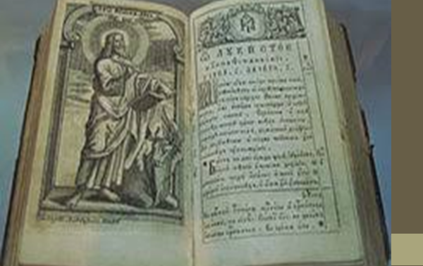
Библията –религиозен и културен феномен

Slide 2
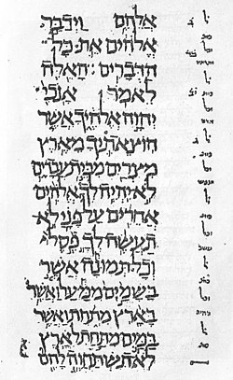
Библия и библейски книги
Думата има гръцки произход (ta biblia) и означава «книгите».
Стар завет – написан на еврейски, представя историята на еврейския народ и връзката им с Бога.
Нов завет – написан на гръцки, представя сюжетите от живота на Иисус и Апостолите.
Библейски книги – канон, сборник от свещени за юдейската и за християнската религия текстове, представящи нормите на живот и на писане.
Откъс от „Изход“ на еврейски

Slide 3
Стар завет и митологията на предхристиянството
Първа книга – Битие – възникването на света и човека;
Втора книга – Изход – бог Яхве чрез Мойсей превръща евреите в свободни хора, извежда ги в Ханаан (дн. Сирия и Палестина) от робството им в Египет;
Трета книга – Левит;
Четвърта книга – Числа;
Пета книга – Второзаконие – тези пет книги оформят т.нар. Петокнижие и имат законодателна функция.
Печатната Библия на Гутенберг

Slide 4
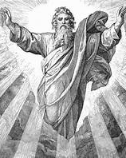
Стар завет и митологията на предхристиянството
Книгите в Стария завет са между 39 и 50. Те са написани между XIII в. пр. Хр. и I в. сл. Хр. Вторият цикъл писания са т.нар. Пророчески книги – включват хроники (за Иисус Навин, Съдии Израилеви, Царства) и собствено пророчески книги (на Исая, Йеремия, Йезекил).

Slide 5
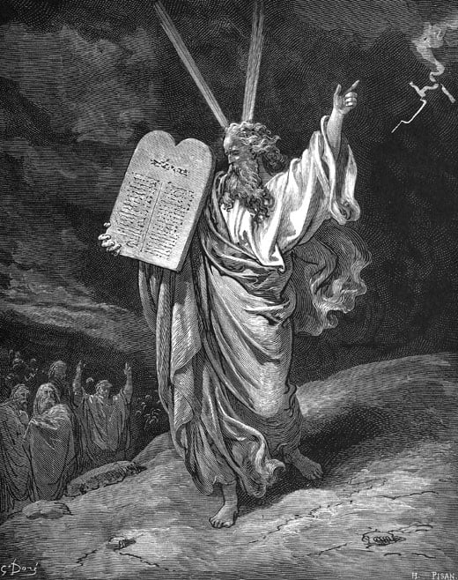
Стар завет и митологията на предхристиянството
Третият цикъл от книги са т.нар. „Писания“ – тук се отнасят Псалтирът (сборник с религиозна поезия), Притчи Соломонови (мъдри мисли и поучения), Песен на песните (любовни и сватбени песни), философската поема Йов, епически книги – Ездра, Неемия.

Slide 6
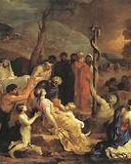
Особености на юдейството
Християнски монотеизъм – един бог, не се жени, родоначалник на голям род;
Невидим – трансцендентен (преминаващ);
Завет – договор между човека и Бог;
Основни сюжети – Сътворението, грехопадението, Каин и Авел, историята за потопа, Вавилонската кула, Мойсей и извеждането на евреите от Египет.

Slide 8
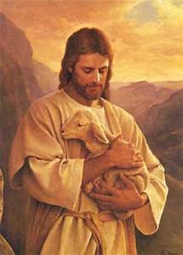
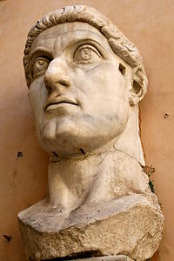
Нов завет. Възникване на християнството
Възниква от юдаизма – идеята за месията, на стгр. Месия означава Христос;
Появява се в Йерусалим;
През IIIв. се разпространява и извън Юдея;
Свещената книга е Старият завет;
313г. с Миланския едикт император Константин Велики слага край на гоненията срещу християните.

Slide 9
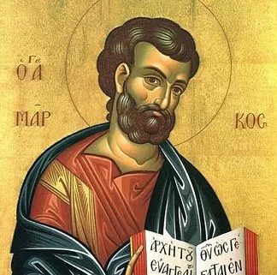
Структура на Новия завет
27 книги
Евангелие от Матей възникват I - IIв.
Евангелие от Марко
Евангелие от Лука
Евангелие от Йоан
Деяния на светите Апостоли (от Лука) – разказват за превръщането на Савел в Павел
Послания Апостолски – най-много са от апостол Павел
Апокалипсис (Откровение на св. Йоан Богослов)- книга за Страшния съд, написана е на гръцки език

Slide 10
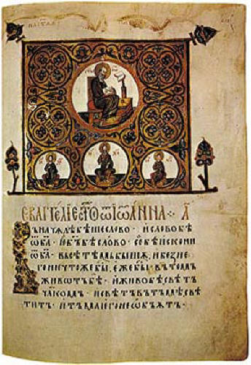
Идейни принципи на християнството
Монотеистична религия;
Всичко е сътворено от Бога целенасочено;
Светът е хармоничен;
Бог е единен, но се явява в три ипостаси – Бог Отец, Бог Син-Иисус, Светият Дух;
Бог е Разум, разумно слово, Логос;
Бог е Светлина, Добро, Красота, Благодат;
Светът съществува в две измерения- реален и отвъден/ има грях и възмездие в отвъдното;
Времето се отчита като преди Иисусовото разпятие и след неговото възкресение, краят на времето се нарича Второ пришествие.

